Slide 1
Y
조건별 펜션 검색 포탈
ouHyoo
by. Team_Youhyoo

Slide 2
목차
1기획
YouHyoo의 기획
2환경 및 팀원 소개
YouHyoo의 개발 환경
3시연
YouHyoo의 작동 시연
4질문
느낀점, 질문 및 피드백 공유

Slide 3
1
기획
프로젝트 기획

Slide 4
1
기획
YouHyoo의 기획
1. 주제
검색 조건별 펜션 정보 검색 서비스
2. 제안 배경
바쁜 일상에서 쾌적하고 저렴한 펜션을 검색하는 것이 쉽지 않음
신뢰가는 후기가 없어 선택을 고민하게 됨
각 펜션들은 자신의 장점을 과대포장하여 객관적인 선택이 어려움
3. 벤치마킹 자료
떠나요 닷컴 : http://www.ddnayo.com/

Slide 5
1
기획
YouHyoo의 기획
원만한 대인관계 형성을
통한 팀워크 학습
펜션 정보 검색
웹사이트 구축을 통한
프로그래밍
실력 향상 및 복습
목적
프로젝트를 진행으로
생기는 성취감과
동기 부여
협업을 통한
실무환경 간접 경험

Slide 6
1
기획
기대 효과
1. 펜션을 검색, 비교하기 편리해진다.
2. Youhyoo의 리뷰게시판을 통해 사용자 중심의 정보를
획득 할 수 있다.
3. 펜션주 입장에서도 따로 펜션을 위한 웹 페이지를 제작 할
필요없이 펜션을 홍보 할 수 있다.
4. 펜션을 이용하는 고객은 펜션들의 경쟁을 통해 좀더 개선된
환경에서 펜션을 이용 할 수 있다.

Slide 7

1
기획
YouHyoo의
심볼 및 캐치프레이즈

Slide 8
1
기획
개발 일정
주요 업무 | 상세 업무 내역 | 5월 1주차 |  |  |  |  | 5월 2주차 |  |  |  |  | 5월 3주차 |  |  |  |  | 5월 4주차 |  |  |  |  | 5월 5주차
 |  | 월 | 화 | 수 | 목 | 금 | 월 | 화 | 수 | 목 | 금 | 월 | 화 | 수 | 목 | 금 | 월 | 화 | 수 | 목 | 금 | 월 | 화
업무분석 | 조구성 조별 미팅
 | 작품 선정
 | 타당성 조사
 | 작품 분석
 | 작품 기초 설계
 | 화면 스케치
업무 설계 | DB 설계
시스템개발 | 디자인, 코딩
 | 테스트
 | 피드백 실시
발표 | 최종발표
진척률 | 계획(%) | 25% |  |  |  |  | 50% |  |  |  |  | 75% |  |  |  |  | 100%

Slide 9
2
환경
프로젝트 환경

Slide 10
2
환경
개발 환경
구 분 | 항 목
O/S | Microsoft Window 7 Professional
Development Tool | Eclipse Luna
Database | MySQL 5.5
Language | HTML, CSS, Java, JSP, Javascript
Web Application Server | Tomcat 7.0
Java Version | build 1.7.0_79-b15
Teamwork Tool | Git 2.8.1, SourceTree 1.8.3.0

Slide 11





2
환경
팀원 소개 및 담당 업무
김대진
오동건
한진경
박기웅
이정은
잔여객실 즉시할인,
마이 페이지 담당
지도에서 검색,
지역별 검색,
결제 기능,
디테일 뷰 담당
로그인 및 유저
관리 파트 담당
유휴에 질문하기,
펜션에 질문하기 담담
팬션 사진 보기, 한번에 검색기능,
리뷰 게시판 담당

Slide 12
3
구성
프로젝트 구성

Slide 13
3
구성
프로젝트 구성
Site
Structure

Slide 14


페이지의 흐름
3
구성
Index
데이터의 흐름
select
Order,
Pension,
Room
S_Location
S_Discount
S_OnMap
S_OneShot
select
select
select
select
Pension
Pension
Pension
Pension, Room,
Roomdetail_Support,
Roomdetail_Fucility,
Roomdetail_Structure,
Roomdetail_Using

Slide 15
3
구성
DetailPhoto
select
DetailView
DetailIntro
Mypage
Login
Join
Q_Youhyoo
select
Pension, Room,
Roomdetail_Support,
Roomdetail_Fucility,
Roomdetail_Structure,
Roomdetail_Using
Q_Pension,
Review, Order_Room,
Order_User
Q_Pension.jsp
User, Order,
Q_Youhyoo,
Wishlist
ReviewProc.jsp
Login_Proc
select
insert
insert
Q_Pension
Review
Pay
User
select
select
insert
insert
insert
Q_Youhyoo
update
delete
Q_Pension
Review
Order
Modify
Withdrawal

Slide 16
3
구성
프로젝트 구성
ER-Diagram

Slide 17
Review
rv_score
rv_question
rv_id
rv_date
rv_view
rv_photo
rv_pension
Q_Pension
qp_state
qp_question
qp_id
qp_date
qp_view
qp_answer
qp_pension
Zipcode
z_addr1
z_addr2
z_addr3
z_addr4
z_zipcode
Roomdetail_Around
ra_pnum
ra_sea
ra_valley
ra_river
ra_mountain
ra_island
Roomdetail_Structure
rr_pnum
rr_sndfloor
rr_single
rr_spa
rr_terrace
rr_roomamt
rr_toiletamt
Roomdetail_Support
rs_pnum
rs_market
rs_meal
rs_pet
rs_part
rs_board
rs_pickup
rs_inet
rs_movie
rs_café
rs_shuttle
Roomdetail_Facility
rf_pnum
rf_pool
rf_slide
rf_soccer
rf_footb
rf_bbq
rf_campfire
rf_karaoke
rf_basketb
rf_seminar
rf_bike
rf_4wbike
rf_servival
3
구성
Q_Youhyoo
qy_question
qy_id
qy_date
qy_state
qy_answer
Pension
p_num
p_name
p_addr1
p_addr2
p_addr3
u_addr4
u_addr5
u_zipcode
p_tel
p_paytype
p_account
p_intro
p_photo
p_contect
p_lat
p_lng
Wishlist
w_id
w_pnum
User
u_id
u_pwd
u_type
u_cell
u_addr1
u_addr2
u_addr3
u_addr4
u_addr5
u_zipcode
u_birth
u_email
u_point
Order_Room
o_num
o_pnum
o_pname
o_rnum
o_rname
o_peaple
o_date
o_exprice
o_price
o_state
o_group
Room
r_num
r_name
r_maxpri_wd
r_minpri_wd
r_maxpri_we
r_minpri_we
r_maxcapa
r_mincapa
r_size
r_photo
r_pension
Order_User
ou_num
ou_customer
ou_birth
ou_emercall
ou_request
ou_id
ou_cell
ou_paytype
ou_group
ou_date

Slide 18
3
구성
프로젝트 구성
DB-Structure

Slide 19
User // 회원
u_id | varchar(16) | p.k | 아이디
u_pwd | varchar(16) | n.n | 패스워드
u_type | varchar(2) | n.n | 유저 분류 (u=user, a=admin, b=business partner)
u_cell | varchar(12) | n.n | 전화번호
u_addr1 | varchar(8) | n.n | 시 또는 도
u_addr2 | varchar(8) | n.n | 구 또는 군
u_addr3 | varchar(8) | n.n | 동
u_addr4 | varchar(20) |  | 상세 주소
u_addr5 | varchar(40) | n.n | 유저의 나머지 주소
u_zipcode | varchar(7) | n.n | 우편번호
u_birth | int | n.n | 생일
u_email | varchar(16) | n.n | 이메일
u_point | int | n.n | 유저가 적립한 포인트
3
구성

Slide 20
Pension // 펜션
p_num | int | p.k, auto_increment | 팬션 번호
p_name | varchar(16) | n.n | 팬션 이름
p_addr1 | varchar(8) | n.n | 시 또는 도
p_addr2 | varchar(8) | n.n | 구 또는 군
p_addr3 | varchar(8) | n.n | 동
p_addr4 | varchar(20) |  | 상세 주소
p_addr5 | varchar(40) | n.n | 펜션의 나머지 주소
p_zipcode | varchar(7) | n.n | 시 또는 도
p_tel | varchar(12) | n.n | 전화번호
p_paytype | int | n.n | 지불 방법 (비트 계산으로 변환)
p_account | varchar(24) | n.n | 계좌번호
p_intro | text | n.n | 펜션 설명
p_photo | text | n.n | 펜션 사진
p_contect | text | n.n | 오시는 길
p_lat | double | n.n | 지도상 위도
p_lng | double | n.n | 지도상 경도
3
구성

Slide 21
Room // 방 정보
r_num | int | p.k, auto_increment | 객실 번호
r_name | varchar(10) | n.n | 갤실 이름
r_maxpri_wd | int | n.n | 성수기 주중가
r_minpri_we | int | n.n | 비성수기 주말가
r_maxpri_we | int | n.n | 성수기 주말가
r_minpri_wd | int | n.n | 비성수기 주중가
r_maxcapa | int | n.n | 최대 수용인원
r_mincapa | int | n.n | 추천 수용인원
r_size | int | n.n | 객실 크기 (평)
r_photo | text | n.n | 객실 사진
r_pension | int | n.n, (Pension p_num) | 소속 펜션 번호
3
구성

Slide 22
Roomdetail_Around // 주변여행지
ra_pnum | int | n.n, (Pension p_num) | 펜션 번호
ra_rnum | int | n.n, (Room r_num) | 객실 번호
ra_sea | Boolean |  | 주변 위치 – 바다
ra_valley | boolean |  | 주변 위치 – 계곡
ra_river | boolean |  | 주변 위치 – 강
ra_mountain | boolean |  | 주변 위치 – 산
ra_island | boolean |  | 주변 위치 – 섬
3
구성

Slide 23
Roomdetail_Support // 편의 시설
rs_pnum | int | n.n, (Pension p_num) | 펜션 번호
rs_rnum | int | n.n, (Room r_num) | 객실 번호
rs_market | varchar(300) |  | 편의 시설 – 매점
rs_meal | varchar(300) |  | 편의 시설 – 식사 제공
rs_pet | varchar(300) |  | 편의 시설 – 애완동물 수용 가능
rs_part | varchar(300) |  | 편의 시설 – 파티
rs_board | varchar(300) |  | 편의 시설 – 보드게임
rs_pickup | varchar(300) |  | 편의 시설 – 픽업여부
rs_inet | varchar(300) |  | 편의 시설 – 인터넷
rs_movie | varchar(300) |  | 편의 시설 – 영화 상영
rs_café | varchar(300) |  | 편의 시설 – 카페테리아
rs_shuttle | varchar(300) |  | 편의 시설 - 셔틀버스
3
구성

Slide 24
Roomdetail_Facility // 부대 시설
rf_pnum | int | n.n, (Pension p_num) | 펜션 번호
rf_rnum | int | n.n, (Room r_num) | 객실 번호
rf_pool | varchar(300) |  | 부대 시설 – 수영장
rf_slide | varchar(300) |  | 부대 시설 – 미끄럼틀
rf_soccer | varchar(300) |  | 부대 시설 – 축구장
rf_footb | varchar(300) |  | 부대 시설 – 족구장
rf_bbq | varchar(300) |  | 부대 시설 – 바비큐 그릴
rf_campfire | varchar(300) |  | 부대 시설 – 캠프파이어
rf_karaoke | varchar(300) |  | 부대 시설 – 노래방 시설
rf_basketb | varchar(300) |  | 부대 시설 – 농구장
rf_seminar | varchar(300) |  | 부대 시설 – 세미나실
rf_bike | varchar(300) |  | 부대 시설 – 자전거
rf_4wbike | varchar(300) |  | 부대 시설 – 사륜 오토바이
rf_servival | varchar(300) |  | 부대 시설 – 서바이벌 게임
3
구성

Slide 25
Roomdetail_Structure // 객실 내 시설
rr_pnum | int | n.n, (Pension p_num) | 펜션 번호
rr_rnum | int | n.n, (Room r_num) | 객실 번호
rr_sndfloor | varchar(300) |  | 시설 – 복측
rr_single | varchar(300) |  | 시설 – 독채
rr_spa | varchar(300) |  | 시설 – 온천
rr_terrace | varchar(300) |  | 시설 – 테라스
rr_roomamt | varchar(300) |  | 시설 – 풀빌라
3
구성

Slide 26
Order_Room // 주문 정보
o_num | int | p.k, auto_increment | 주문 번호
o_pnum | int | n.n | 펜션 번호
o_pname | varchar(16) | n.n | 펜션 이름
o_rnum | int |  | 객실 번호
o_rname | varchar(16) |  | 객실 이름
o_peaple | int | n.n, (User u_id) | 수용 인원
o_date | date | n.n, (User u_cell) | 주문 날짜
o_exprice | int | n.n, (Pension p_num) | 초과 금액
o_price | int | n.n, (Room r_name) | 기본 금액
o_state | boolean | n.n | 주문 상태
o_group | int | n.n | 주문 그룹
3
구성

Slide 27
Order_User // 주문 정보
ou_num | int | p.k, auto_increment | 주문 번호
ou_customer | varchar(8) | n.n | 고객 이름
ou_birth | int | n.n | 연령 제한 검사용 나이
ou_emercall | varchar(12) |  | 비상 연락처
ou_request | varchar(300) |  | 고객 요청사항
ou_id | varchar(16) | n.n, (User u_id) | 주문 고객
ou_cell | varchar(12) | n.n, (User u_cell) | 고객 전화번호
ou_paytype | int | n.n, (Pension p_num) | 결제 방법
ou_group | int | n.n, (Room r_name) | 주문 그룹
ou_date | date | n.n | 주문 날짜
3
구성

Slide 28
Wishlist // 위시리스트
w_id | varchar(16) | n.n, (User u_id) | Wishlist를 작성한 유저
w_pnum | Int | n.n, (Pension p_num) | 펜션 번호
3
구성

Slide 29
Zipcode // 주소록
z_addr1 | varchar(8) | n.n | 시 또는 도
z_addr2 | varchar(8) | n.n | 구 또는 군
z_addr3 | varchar(8) | n.n | 동
z_addr4 | varchar(20) | n.n | 상세 주소
z_zipcode | varchar(7) | n.n | 우편번호
3
구성

Slide 30
Q_Youhyoo // 유휴에 질문하기
qy_question | text | n.n | 고객 이름
qy_id | varchar(16) | n.n, (User u_id) | 고객 아이디
qy_date | date | n.n | 질문일
qy_state | boolean | n.n | 질문 답변 상태
qy_answer | text | n.n | 답변 내용
3
구성

Slide 31
3
구성
Q_Pension // 펜션에 질문하기
qp_state | boolean | n.n | 질문 답변 상태
qp_question | text | n.n | 질문 내용
qp_id | varchar(16) | n.n, (User u_id) | 질문자
qp_date | date | n.n | 질문일자
qp_view | int | n.n | 조회수
qp_answer | text |  | 답변 내용
qp_pension | int | n.n, (Pension p_num) | 질문한 펜션 번호

Slide 32
Review // 리뷰
rv_score | int | n.n | 팬션 평가 점수
rv_question | Text | n.n | 리뷰 내용
rv_id | varchar(16) | n.n, (User u_id) | 리뷰 작성자
rv_date | date | n.n | 리뷰 작성일
rv_view | int | n.n | 조회수
rv_photo | text | n.n | 리뷰 사진
rv_pension | int | n.n, (Pension p_num) | 리뷰된 펜션 번호
3
구성

Slide 33
3
구성
프로젝트 구성
Story Board

Slide 34
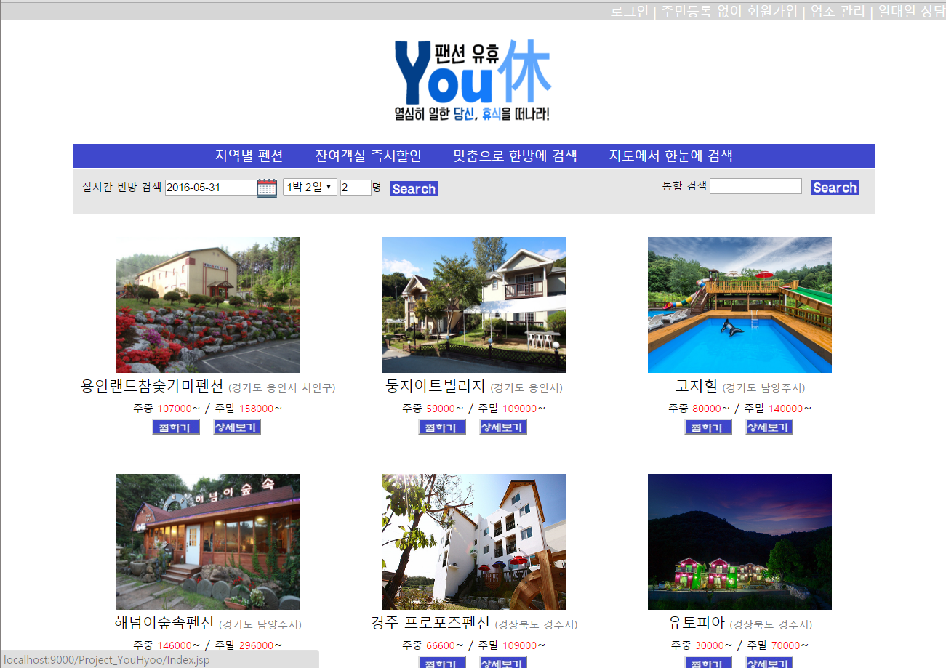
3
구성
Index.jsp
펜션 Youhyoo에 접속시 처음으로 마주하게 되는 페이지
주요 특징
1 | 심볼 이미지
2 | 펜션 리스트
3 | 상단 메뉴 Top.jsp
4 | 로그인 메뉴
1
3
4
2

Slide 35
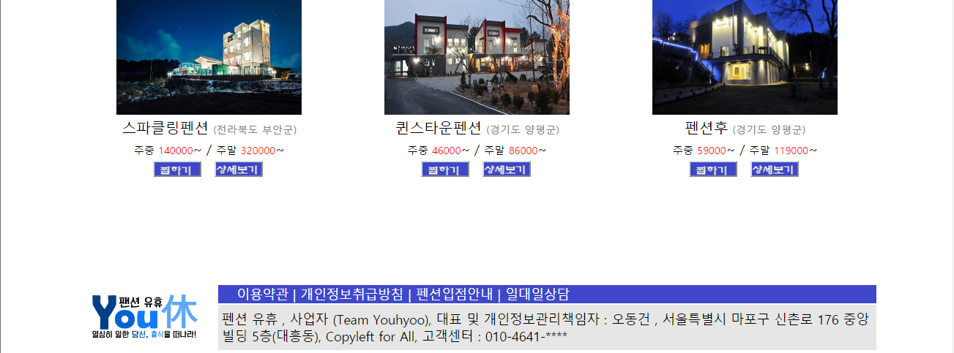
3
구성
Index.jsp
펜션 Youhyoo에 접속시 처음으로 마주하게 되는 페이지
주요 특징
1 | 하단 메뉴 Buttom.html
1

Slide 36
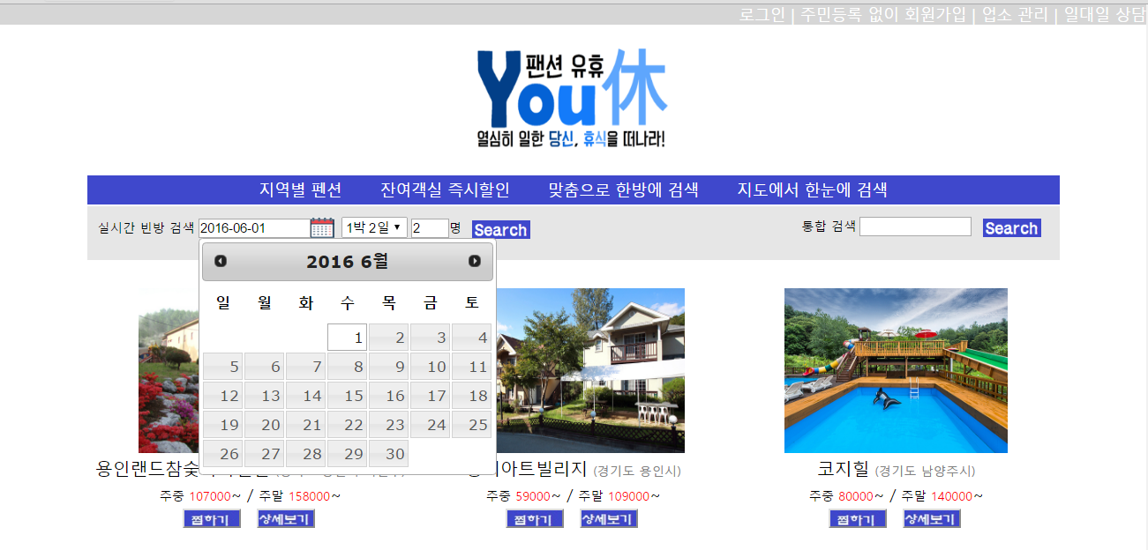
3
구성
Top.jsp
모든 페이지에서 보여지는 Top.jsp의 기능 간단한 검색기능 제공
주요 특징
1 | 날짜 검색을 위한 달력
2 | 펜션 이름으로 검색이 가능함
1
2

Slide 37
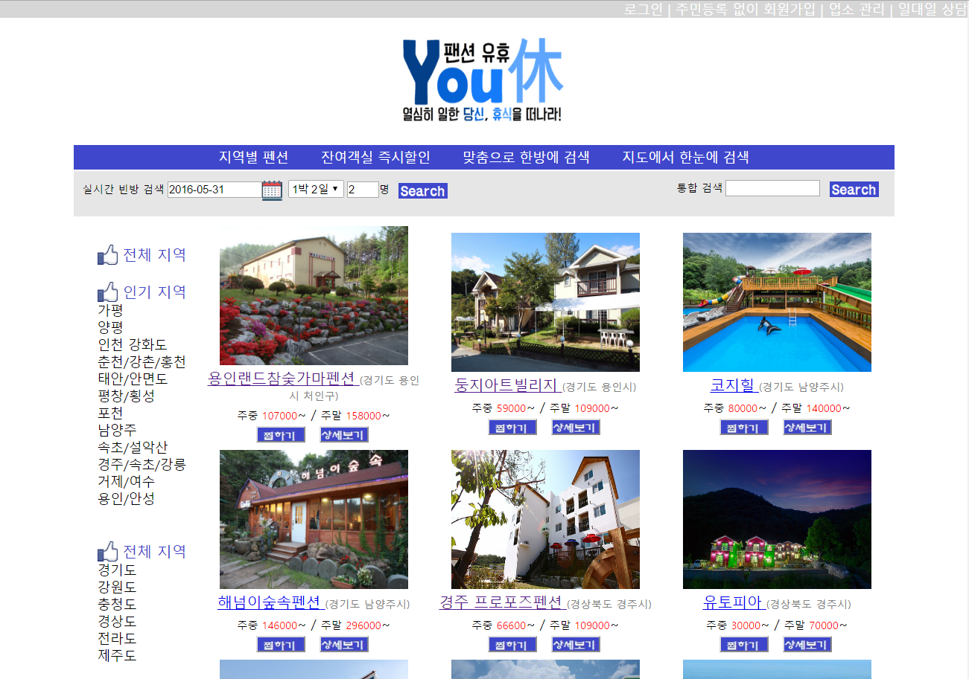
3
구성
S_Location.jsp
지역별 검색 페이지
주요 특징
1 | 지역 구분 메뉴
2 | 펜션 리스트
1
2

Slide 38
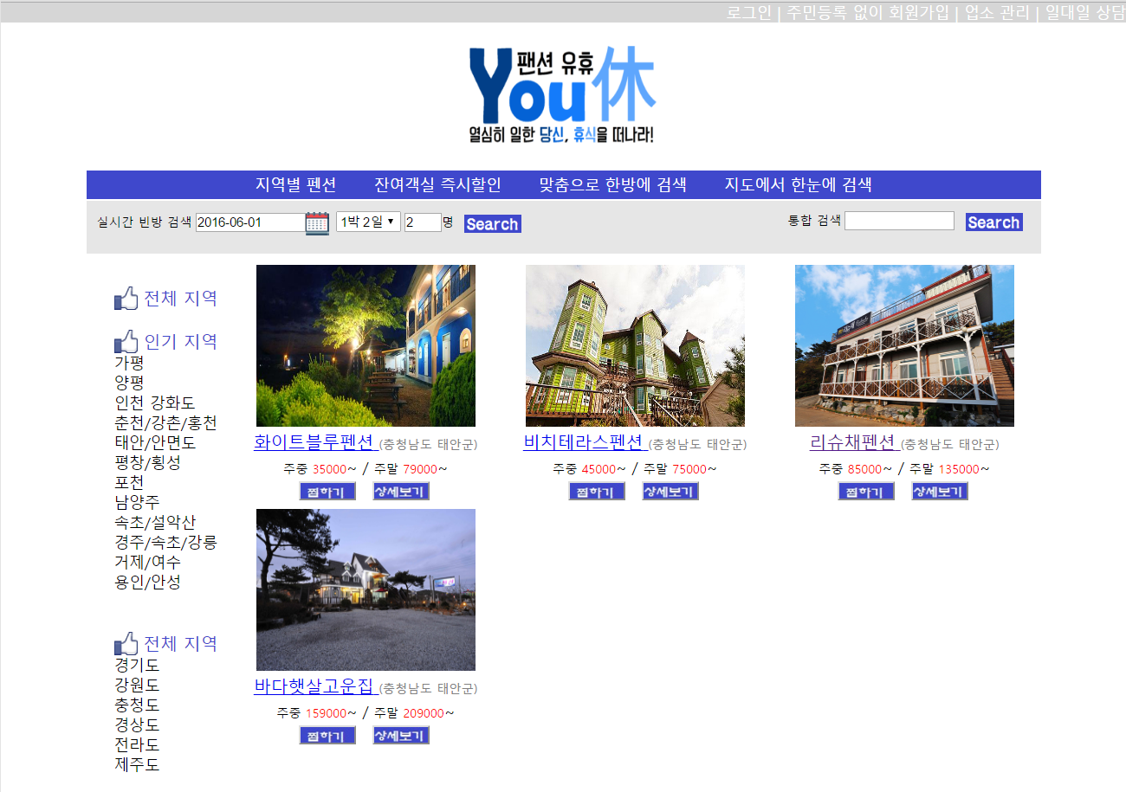
3
구성
S_Location.jsp
지역별 검색 페이지
주요 특징
1 | 태안/안면도 메뉴를 선택
2 | 해당 리스트가 출력됨
1
2

Slide 39
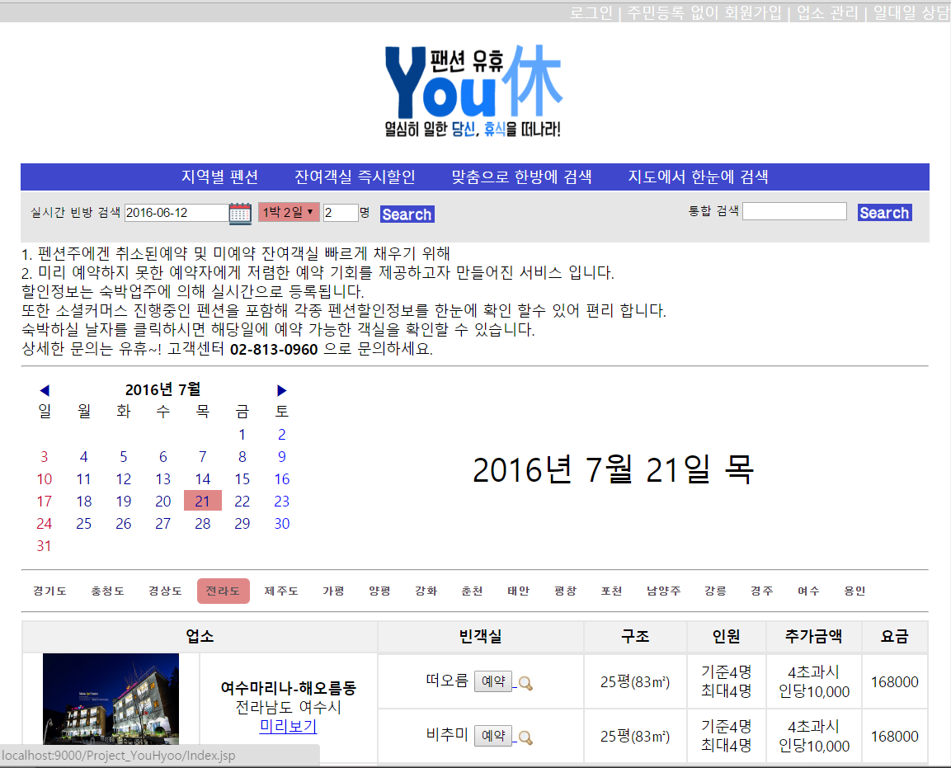
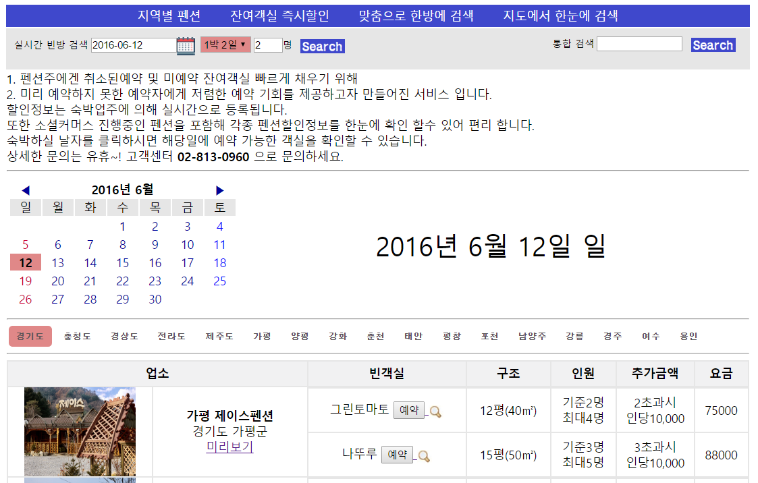
3
구성
S_Discount.jsp
날짜를 직접 선택하여 잔여 객실을 확인하여 예약하는 페이지
주요 특징
1 | 날짜 선택을 위한 달력
2 | 선택된 날짜
3 | 선택된 지역
4 | 조건에 부합하는 펜션 리스트
1
2
3
4

Slide 40
3
구성
S_Discount.jsp
날짜를 직접 선택하여 잔여 객실을 확인하여 예약하는 페이지
주요 특징
1 | 선택된 날짜
2 | 선택된 지역
3 | 조건에 부합하는 펜션 리스트
1
2
3

Slide 41
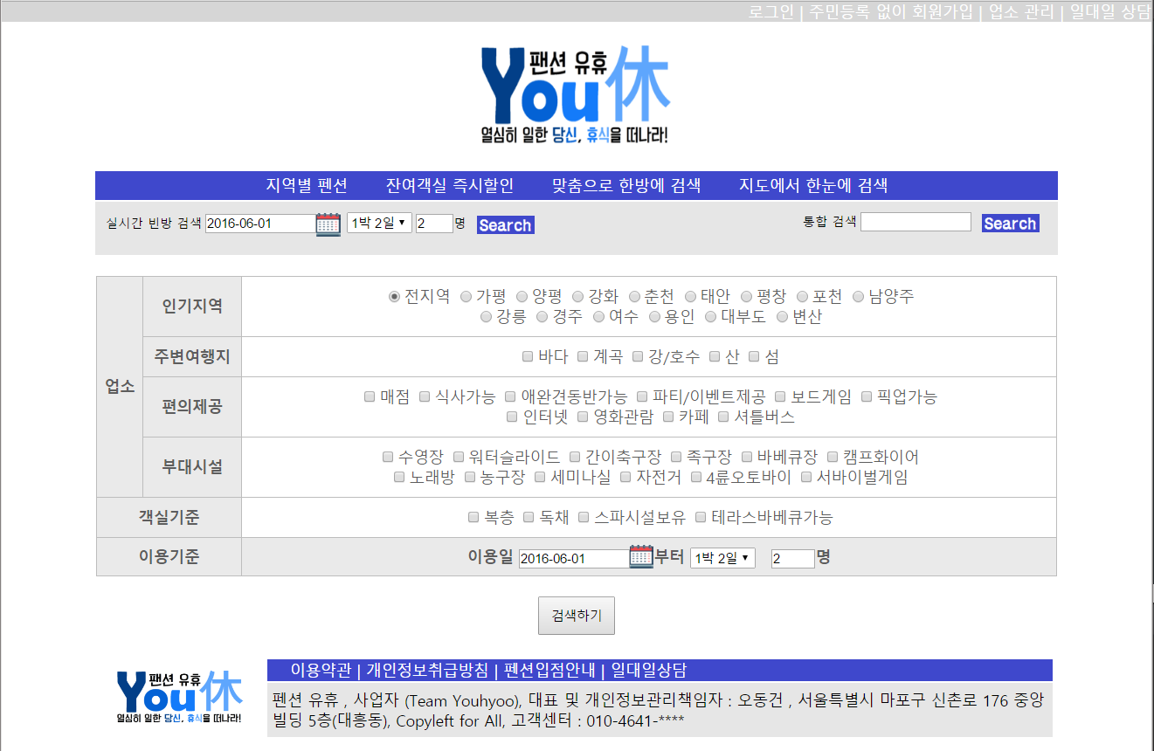
3
구성
S_OneShot.jsp
모든 조건을 저굥하여 한번에 모든 펜션을 검색하는 페이지
주요 특징
1 | 검색 옵션
1

Slide 42
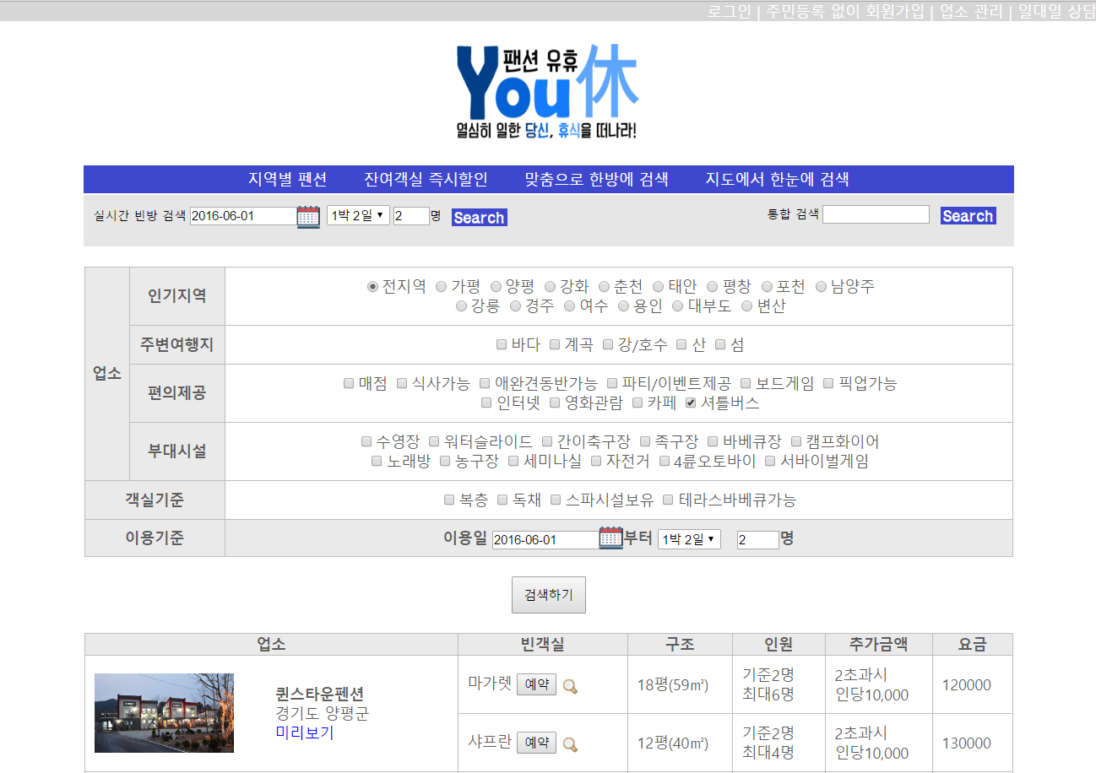
3
구성
S_OneShot.jsp
모든 조건을 저굥하여 한번에 모든 펜션을 검색하는 페이지
주요 특징
1 | 검색 옵션 (셔틀버스 옵션)
2 | 검색된 펜션
1
2

Slide 43
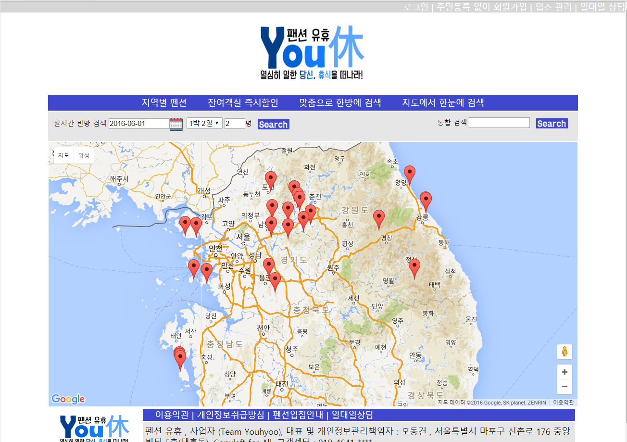
3
구성
S_OnMap.jsp
지도에서 펜션을 검색 할 수 있는 페이지 구글 API 참조
주요 특징
1 | 지도상의 펜션 리스트
1

Slide 44
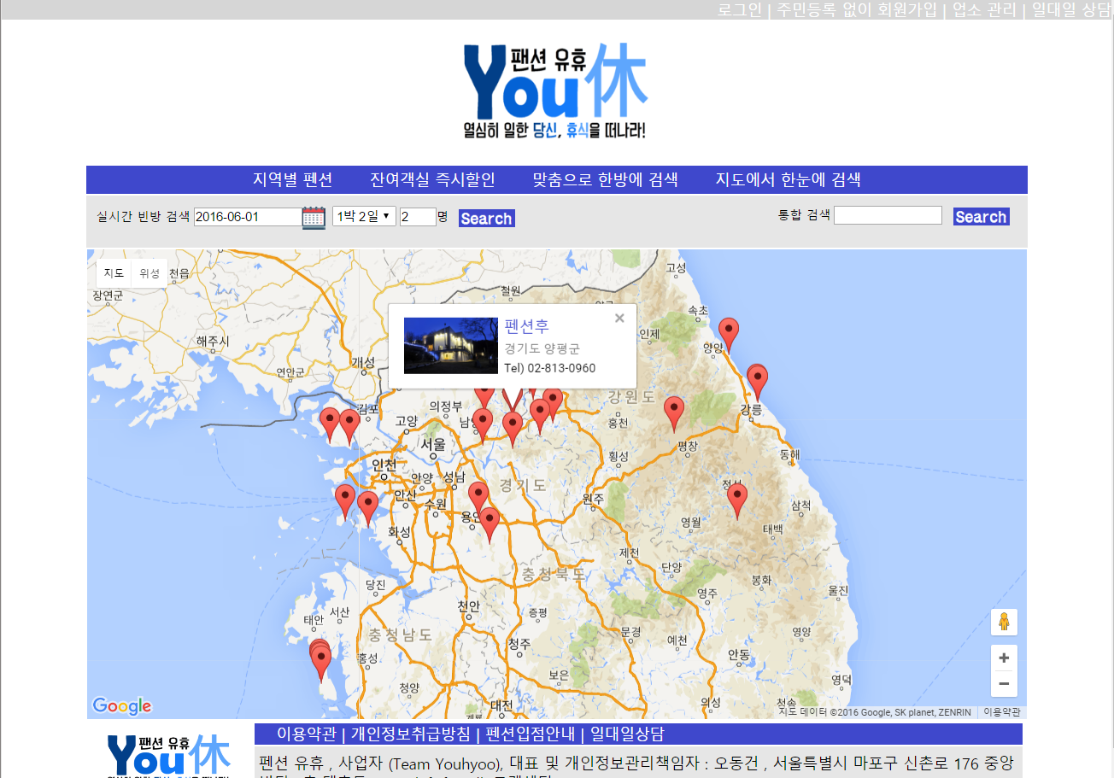
3
구성
S_OnMap.jsp
지도에서 펜션을 검색 할 수 있는 페이지 구글 API 참조
주요 특징
1 | 선택된 펜션
1

Slide 45
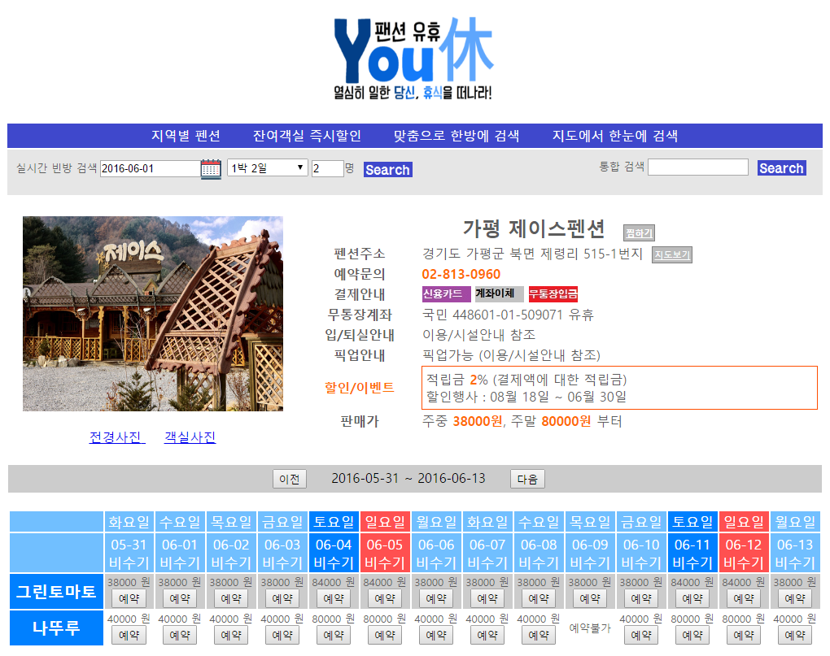
3
구성
DetailView.jsp
펜션의 디테일을 확인 할 수 있는 페이지 DetailPhoto.jsp DetailIntro.jsp, Q_Pension.jsp, ReviewProc.jsp 조합으로 구성됨
주요 특징
1 | 펜션 대표 사진
2 | 펜션 정보
3 | 예약 가능 날짜
4 | 예약 가능 객실 목록
1
2
3
4

Slide 46
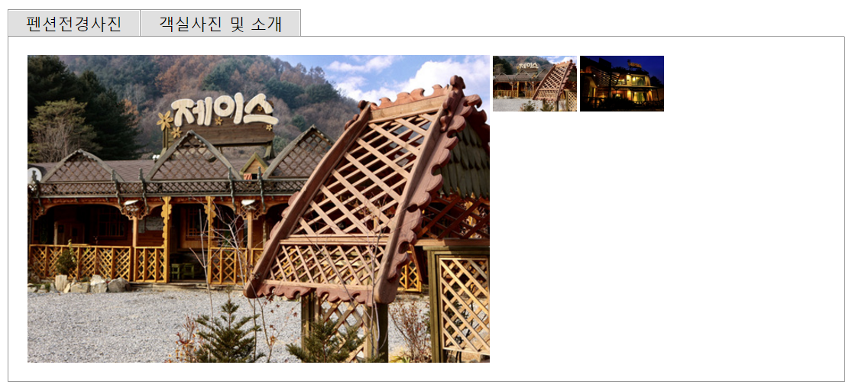
3
구성
DetailView.jsp
펜션의 디테일을 확인 할 수 있는 페이지 DetailPhoto.jsp DetailIntro.jsp, Q_Pension.jsp, ReviewProc.jsp 조합으로 구성됨
주요 특징
1 | 목록 목록 탭
2 | 선택된 이미지
3 | 선택 가능 이미지
1
2
3

Slide 47
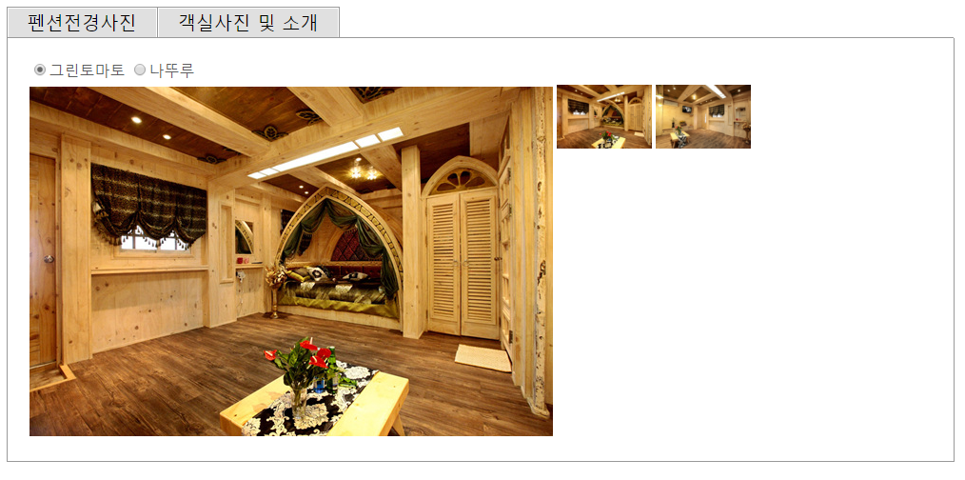
3
구성
DetailView.jsp
펜션의 디테일을 확인 할 수 있는 페이지 DetailPhoto.jsp DetailIntro.jsp, Q_Pension.jsp, ReviewProc.jsp 조합으로 구성됨
주요 특징
1 | 목록 목록 탭
2 | 객실 목록
1
2

Slide 48
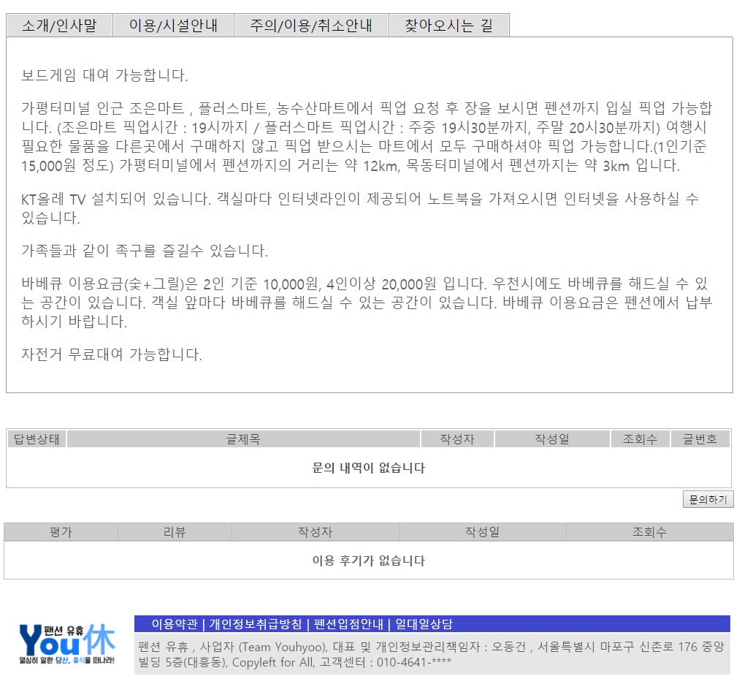
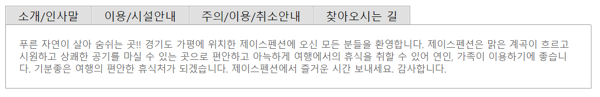
3
구성
DetailView.jsp
펜션의 디테일을 확인 할 수 있는 페이지 DetailPhoto.jsp DetailIntro.jsp, Q_Pension.jsp, ReviewProc.jsp 조합으로 구성됨
주요 특징
1 | 선택된 정보
2 | 정보 목록 탭
3 | 변경된 정보 탭
2
1
3

Slide 49
3
구성
DetailView.jsp
펜션의 디테일을 확인 할 수 있는 페이지 DetailPhoto.jsp DetailIntro.jsp, Q_Pension.jsp, ReviewProc.jsp 조합으로 구성됨
주요 특징
1 | 문의 내역
2 | 이용 후기
1
2

Slide 50
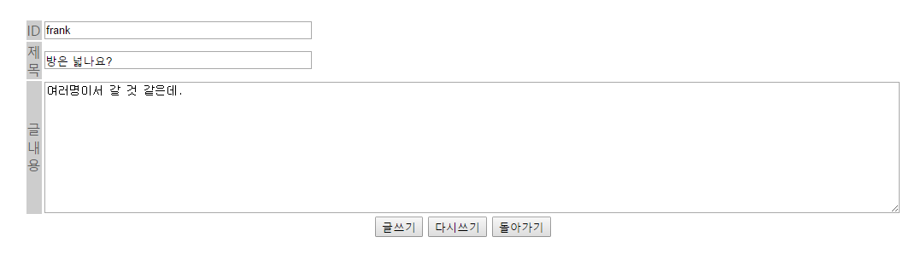
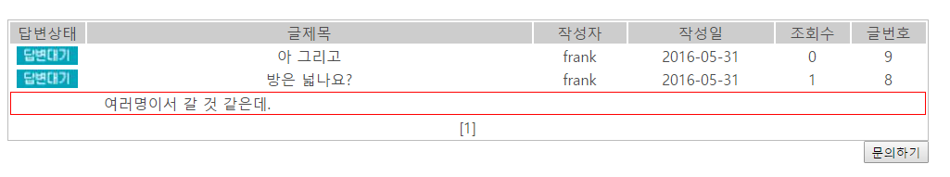
3
구성
DetailView.jsp
펜션의 디테일을 확인 할 수 있는 페이지 DetailPhoto.jsp DetailIntro.jsp, Q_Pension.jsp, ReviewProc.jsp 조합으로 구성됨
주요 특징
1 | 문의 내역 문의 폼
2 | 문의 내역 리스트
1
2

Slide 51
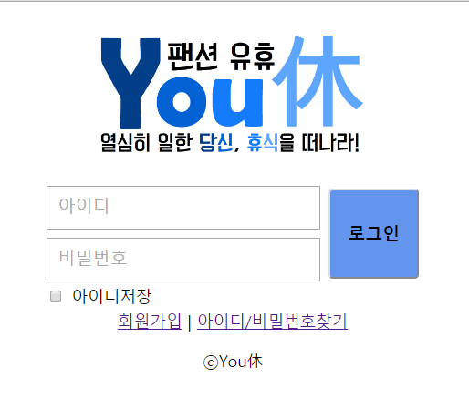
3
구성
Login.jsp
로그인을 위한 페이지
주요 특징
1 | ID 입력폼
2 | 비밀번호 입력폼
3 | 로그인 버튼
4 | 회원가입 버튼
5 | 아이디/비밀번호 찾기 버튼
1
3
2
5
4

Slide 52
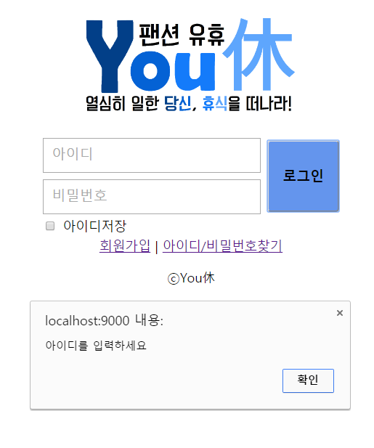
3
구성
Login.jsp
로그인을 위한 페이지
주요 특징
1 | 로그인 실패시 팝업 생성
1

Slide 53
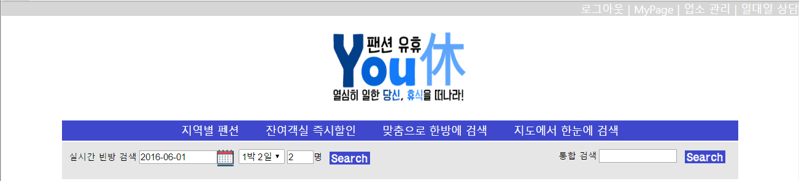
3
구성
Top.jsp
Top.jsp의 결과 반영
주요 특징
1 | 로그인 후 Top.jsp 반영
1

Slide 54
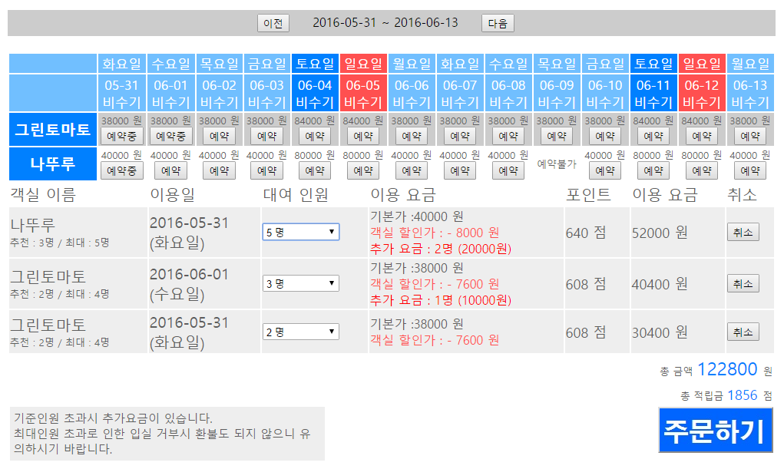
3
구성
DetailView.jsp
예약 프로세스
주요 특징
1 | 예약 일자 선택
2 | 예약 상세 내역 출력 (추가요금 별도 출력)
3 | 총 지불 비용 및 적립금 출력
4 | 주문하기 버튼
1
2
3
4

Slide 55
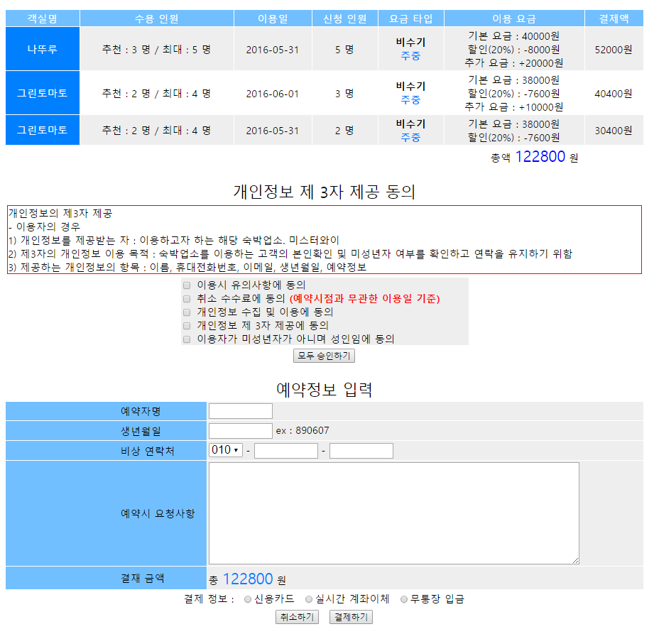
3
구성
Payment.jsp
결제 페이지 DetailView.j네 에서 넘어온 정보를 통해 주문서를 작성함
주요 특징
1 | 주문 내역
2 | 개인정보 동의
3 | 예약자 정보를 입력
1
2
3

Slide 56
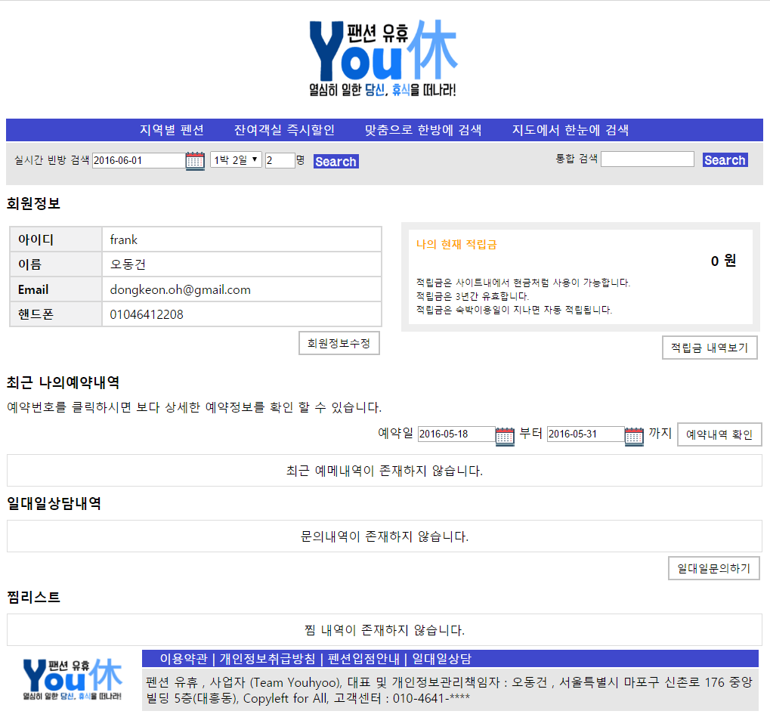
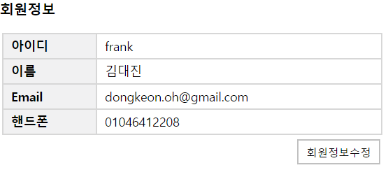
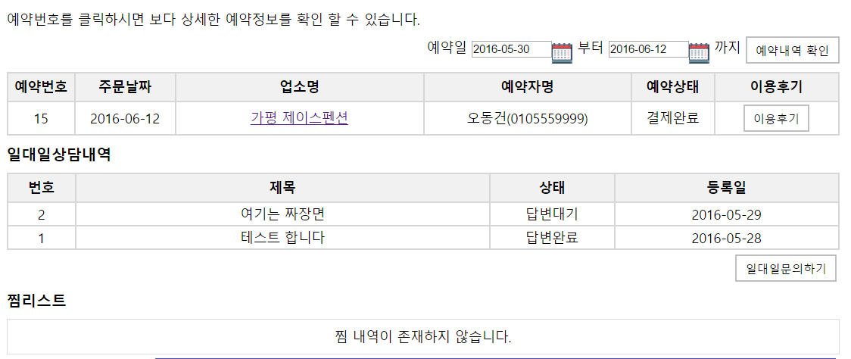
3
구성
MyPage.jsp
로그인 된 유저의 정보를 확인 하고 수정하거나, 결제 내역을 확인하는 페이지
주요 특징
1 | 예약 정보
1

Slide 57
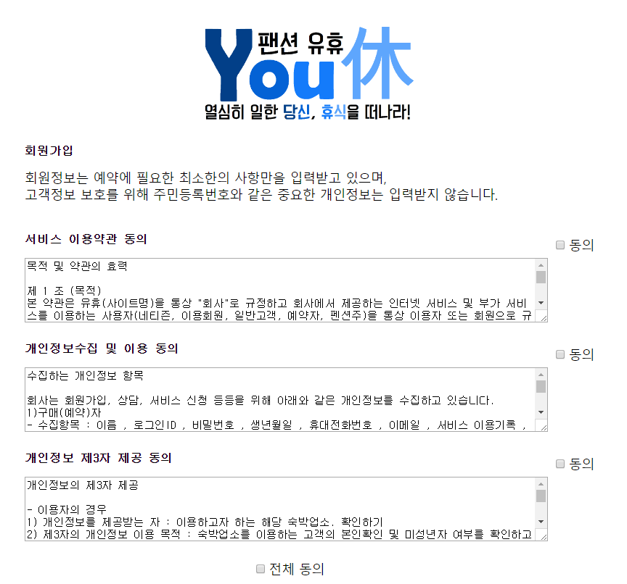
3
구성
Join.jsp
회원 가입을 위한 페이지
주요 특징
1 | 약관
2 | 동의 체크박스
2
1

Slide 58
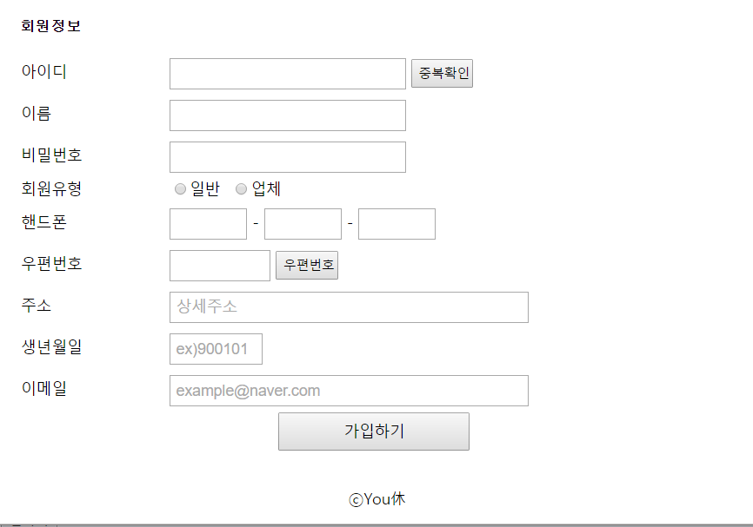
3
구성
1
Join.jsp
회원 가입을 위한 페이지
주요 특징
1 | ID 중복확인 버튼
2 | 회원 가입 폼
2

Slide 59
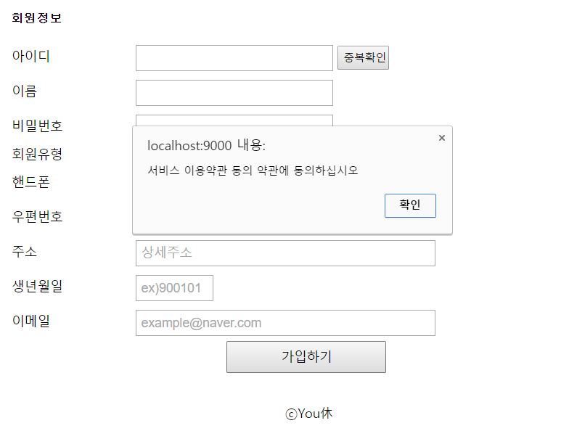
3
구성
Join.jsp
회원 가입을 위한 페이지
주요 특징
1 | 약관 동의를 확인 하는 팝업
1

Slide 60
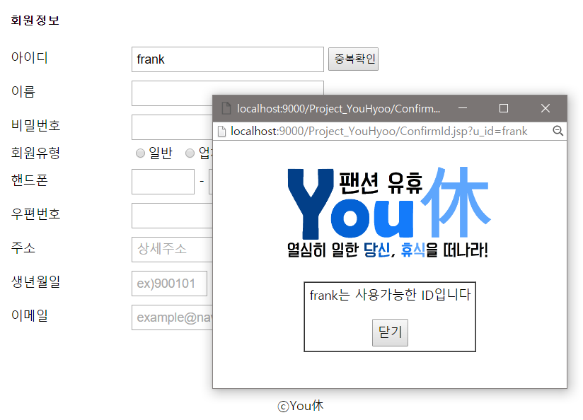
3
구성
Join.jsp
회원 가입을 위한 페이지
주요 특징
1 | ID 중복 검사
1

Slide 61
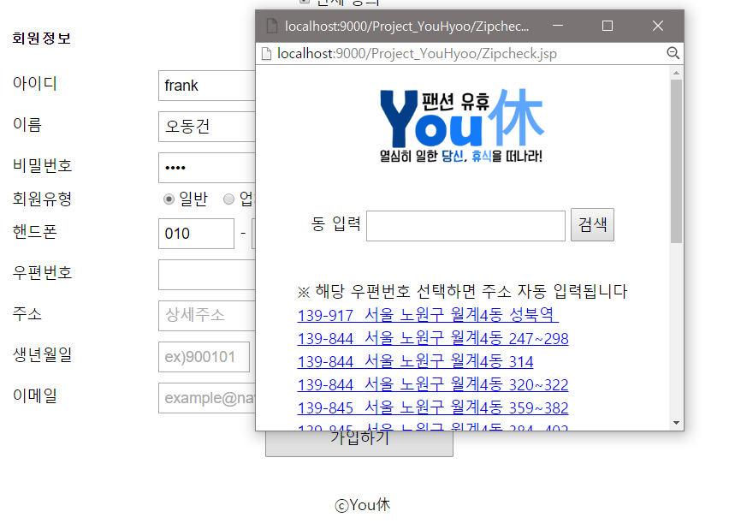
3
구성
Join.jsp
회원 가입을 위한 페이지
주요 특징
1 | 주소 입력 폼
1

Slide 62
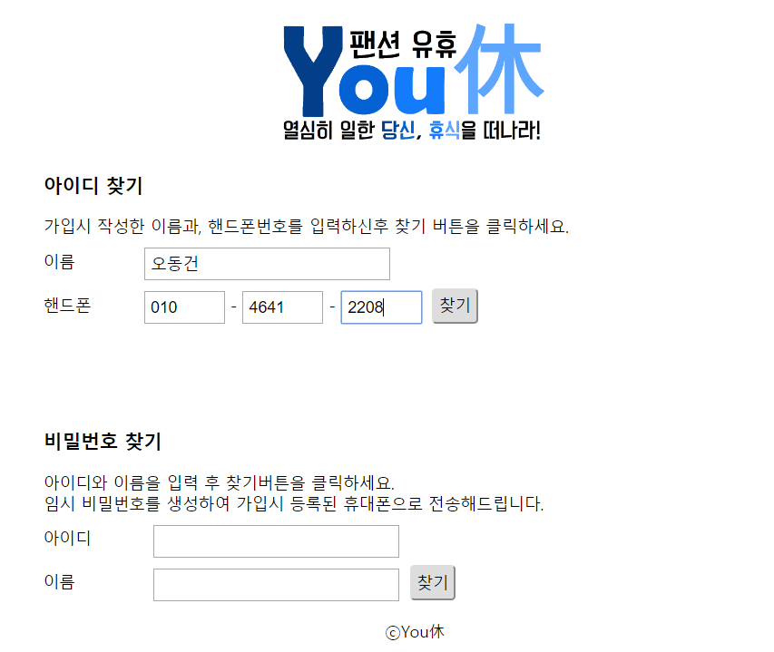
3
구성
search.jsp
아이디 및 패스워드 분실시 조건을 통해 확인이 가능한 페이지
주요 특징
1 | ID 찾기
2 | 비밀번호 찾기
1
2

Slide 63


3
구성
search_Proc.jsp
분실한 ID 및 패스워드 탐색
주요 특징
1 | ID 확인
2 | 비밀번호 확인
1
2

Slide 64
3
구성
MyPage.jsp
로그인 된 유저의 정보를 확인 하고 수정하거나, 결제 내역을 확인하는 페이지
주요 특징
1 | 내 정보 확인
2 | 포인트 적입 내역 확인
3 | 최근 예약 내역
4 | 1:1 상담 내역
1
2
3
4

Slide 65
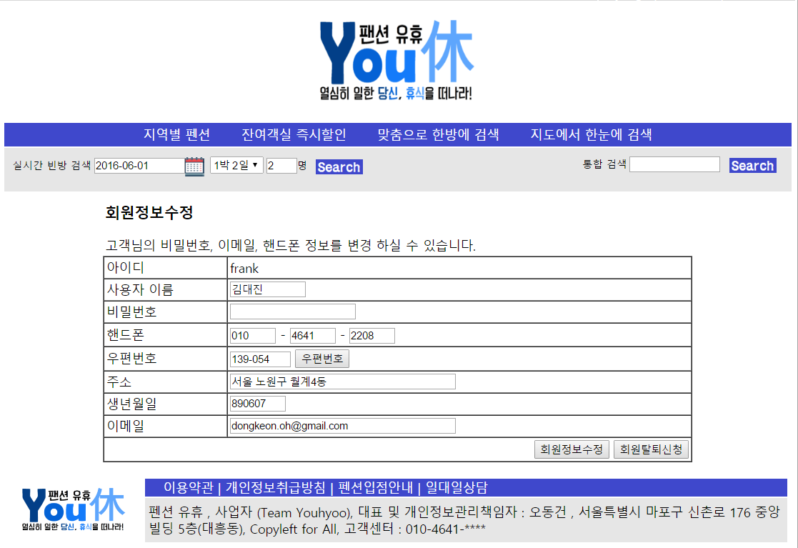
3
구성
Modify.jsp
회원정보를 수정
주요 특징
1 | 회원정보 수정 폼
1

Slide 66
3
구성
MyPage.jsp
로그인 된 유저의 정보를 확인 하고 수정하거나, 결제 내역을 확인하는 페이지
주요 특징
1 | 변경된 회원정보
1

Slide 67
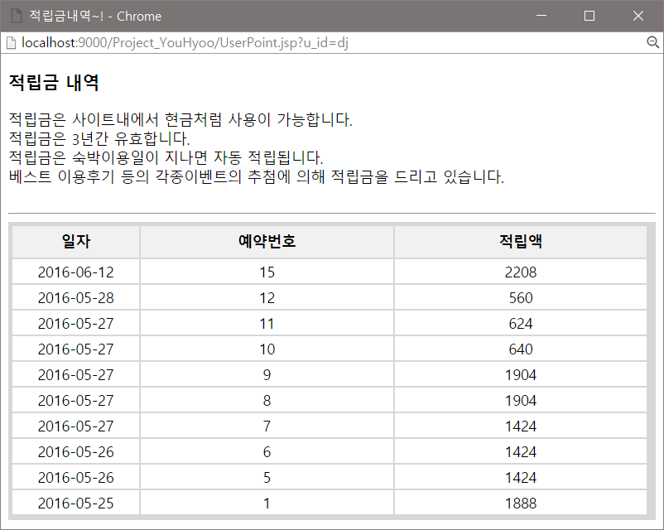
3
구성
UserPoint.jsp
유저가 개개인의 포인트를 조회 할 수 있는 페이지
주요 특징
1 | 포인트 조회 폼
1

Slide 68
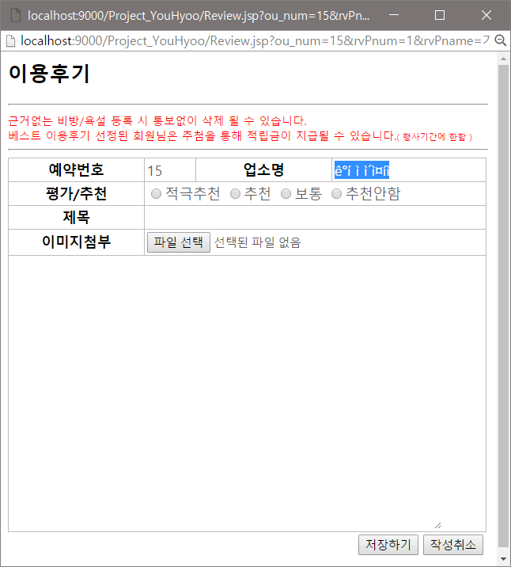
3
구성
Review.jsp
이용한 펜션의 후기만 작성이 가능함
주요 특징
1 | 리뷰 내용 작성폼
2 | 추천 별점을 선택 할 수 있음
3 | 직접 찍은 사진을 업로드 가능
가평 제이스펜션
2
3
1

Slide 69
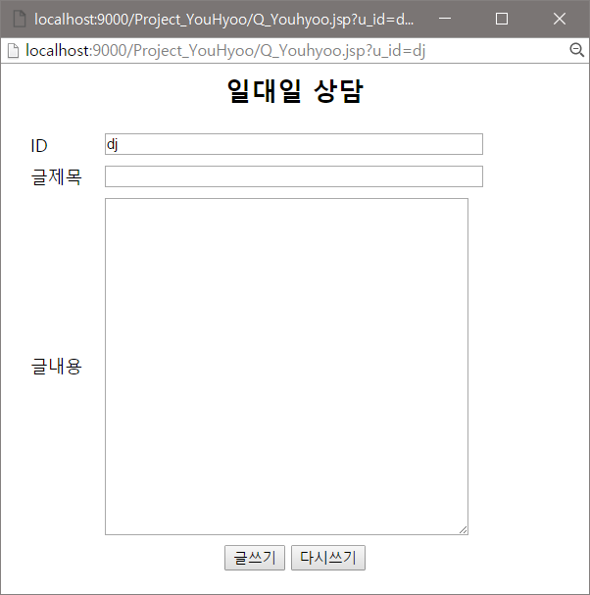
3
구성
Q_Youhyoo.jsp
Youhyoo 서비스에 관한 질문을 할 수 있도록 지원하는 질문 페이지
주요 특징
1 | 질문 작성 폼
1

Slide 70
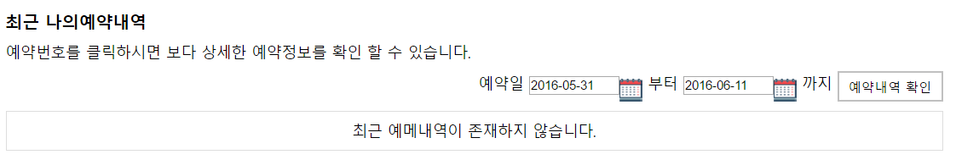
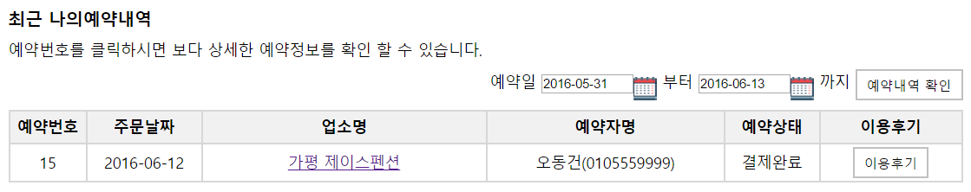
3
구성
Q_Youhyoo.jsp
Youhyoo 서비스에 관한 질문을 할 수 있도록 지원하는 질문 페이지
주요 특징
1 | 기간에 따라 조회가 가능한 내역이 다름
1

Slide 71
3
구성
Index.jsp
찜하기에 관한 내용
주요 특징
1 | 찜하기 버튼
1

Slide 72
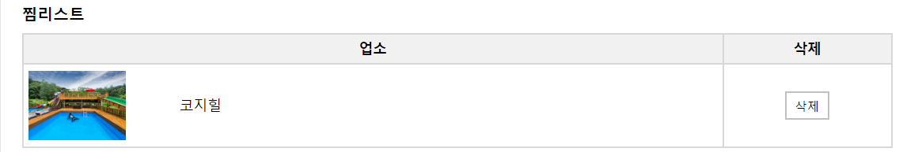
3
구성
MyPage.jsp
MyPage에 찜한 내용이 적용됨
주요 특징
1 | 찜 내역 적용
1

Slide 73
3
시연
프로젝트 시연

Slide 74
4
후기
프로젝트 후기 및 질문

Slide 75
4
후기
마치며 느낀점
김대진
한진경
여지껏 배웠던 것을 복습할 수 있었던 뜻 깊은 시간이었습니다.
부족함을 많이 느꼈지만 협업을 통해 부족한 점을 서로 매꿔주며 많은 것을 배우고 가르칠 수 있어 보람찼습니다.
처음에 뭐부터 시작해야 할지 몰라 혼자 고민하고 있었을 때 팀원의 도움으로 시작하면서 어려운 부분도 있었지만 오류를 찾아가면서 흐름을 알아가고 찾아보는 것이 재미있었고 오류를 해결하고 내 스스로 완성 했을 때 기분이 너무 좋았습니다.
그리고 팀원간의 의사소통이 중요하다는 것을 확실히 느꼈습니다.

Slide 76
4
후기
마치며 느낀점
박기웅
이정은
복습과 반복 만이 좋은 결과를 얻을 수 있다는 것을 깨달았습니다. 예전에 배웠던걸 다시 한 번 복습 할 수 있는 시간이었습니다. 특히 Jquery나 Ajax의 사용 방법을 잘 몰랐으나, 주위 팀원들의 도움으로 실력이 향상 됐습니다. 부족한 점을 많이 깨달았고, 더욱 많은 공부를 해야 겠다는 생각이 들었습니다. 입사 시켜주신다면 개처럼 일하겠습니다. 아 아닙니다.
원하는 결과를 얻기까지 우여곡절이 많아 힘들었지만 그 과정을 통해 더 큰 성취감을 얻을 수 있었던 같고, 실무와 비슷한 환경에서 코딩하면서 좀 더 자신감을 얻을 수 있었던 좋은 경험이었던것 같습니다.

Slide 77
4
후기
마치며 느낀점
오동건
만점자리 팀장은 아니어서 팀원들보다 모르고, 이해가 조금 느렸습니다. 하지만 그런 자극이 저를 좀더 공부하고, 성장하게 만들어 준 것 같습니다. 부족한 부분을 이해시키려 노력한 팀원들에게 감사하고 부족한 Youhyoo의 팀장으로서 프로젝트의 마무리까지 함께 해준 모든 팀원들께 감사합니다. 또한 팀원들과 같이 작업하면서 협업과 커뮤니케이션의 묘미를 느꼈고, 누군가의 부족함을 또 다른 누군가가 채워주는 모습을 보며 큰 보람을 느꼈습니다.
이번 프로젝트로 제 프로그래머로서의 성장과 팀원의 하나로서의 인격 성장, 그리고 좋은 사람들을 만나서 참 즐거운 시간이었습니다.

Slide 78
4
질문
질문

Slide 79
감사합니다

